Slide 1

ЛЕКСИЧНА ПОМИЛКА

Slide 2
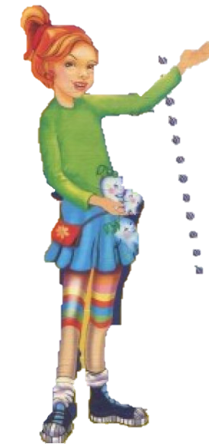
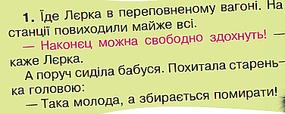
ЗАВДАННЯ 1
Виправте лексичні помилки Лєрки Севрючки.

Slide 3
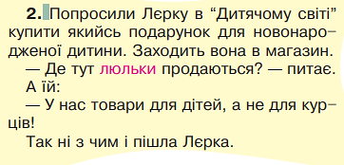
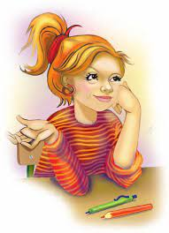

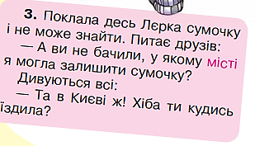

Slide 4

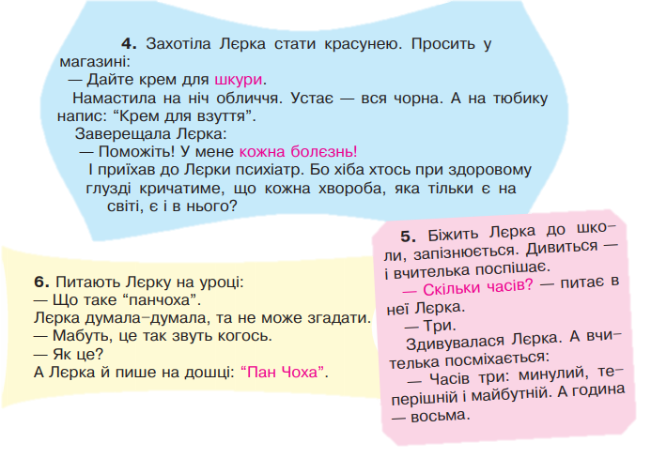

Slide 5


Гра «Усміхнись і виправ»
Виправте лексичні помилки у словосполученнях, правильні варіанти запишіть.

Slide 6
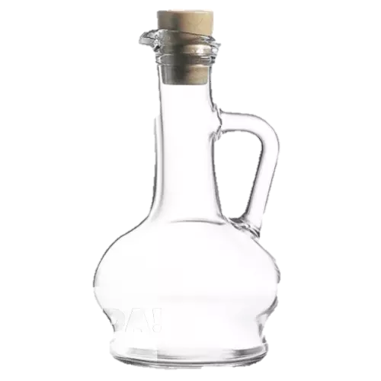
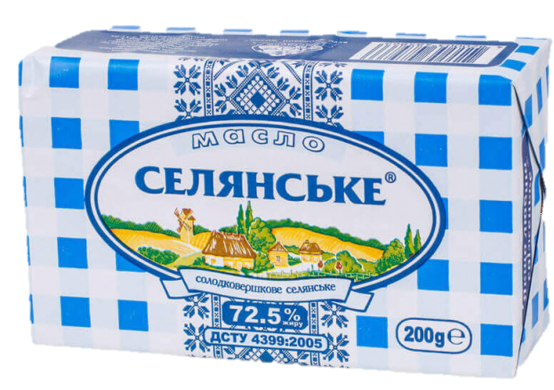
Літр масла

Slide 7
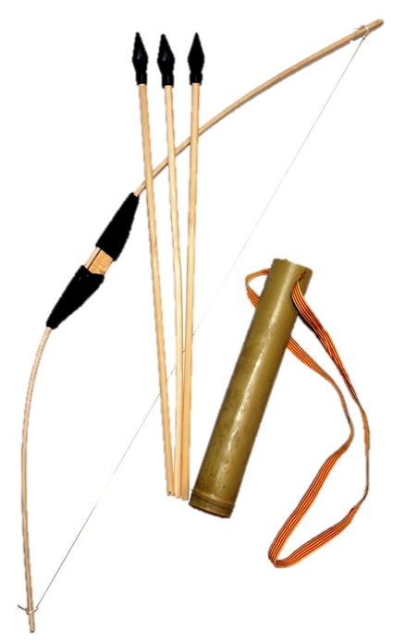
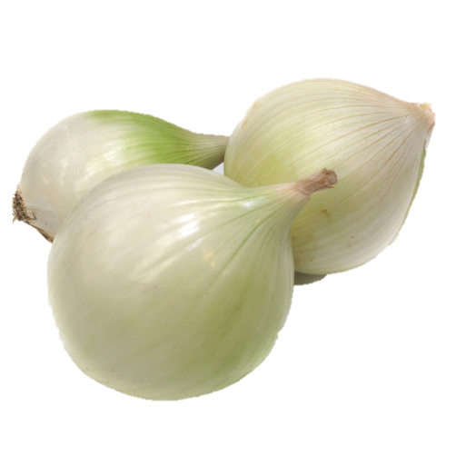
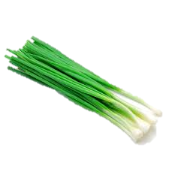
Свіжий лук

Slide 8

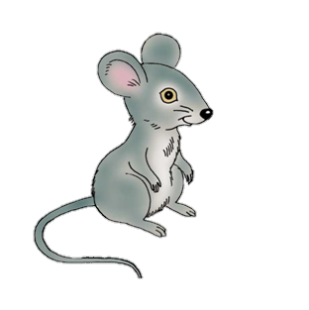
Потримайте термометр під мишкою

Slide 9
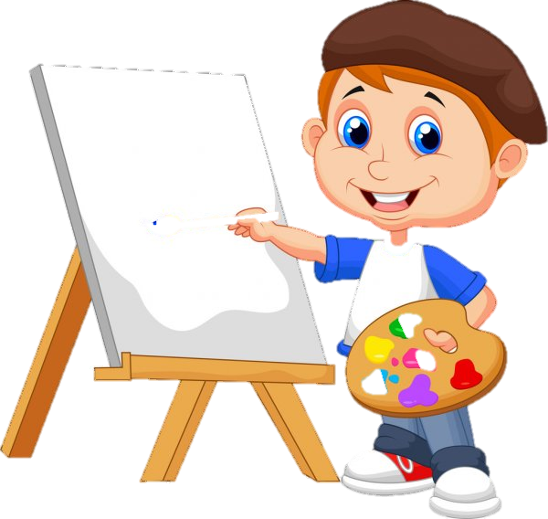

Малювати кісточкою

Slide 10
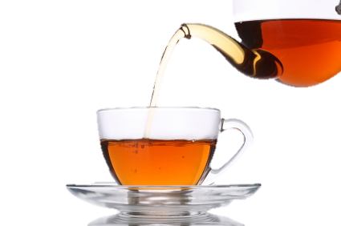
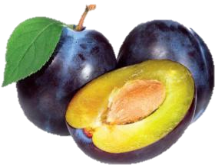
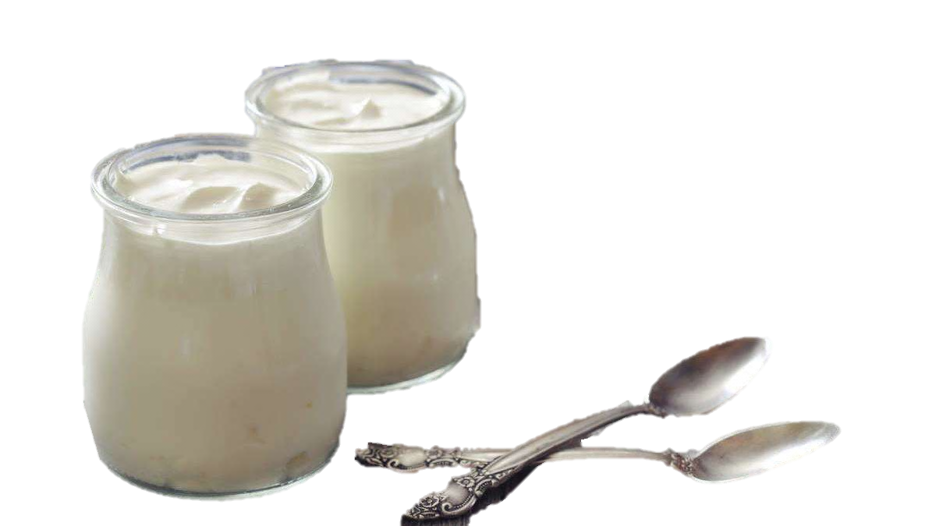
Чай зі сливками

Slide 11
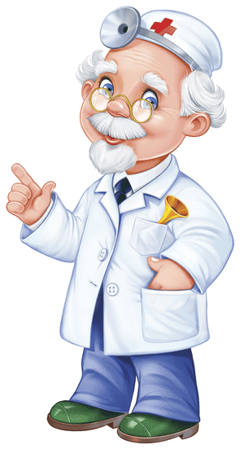
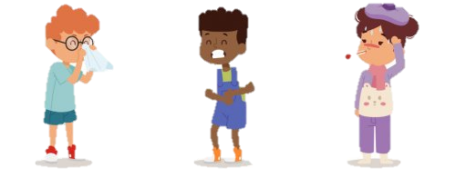
Лічити хворих
1, 2, 3…

Slide 12
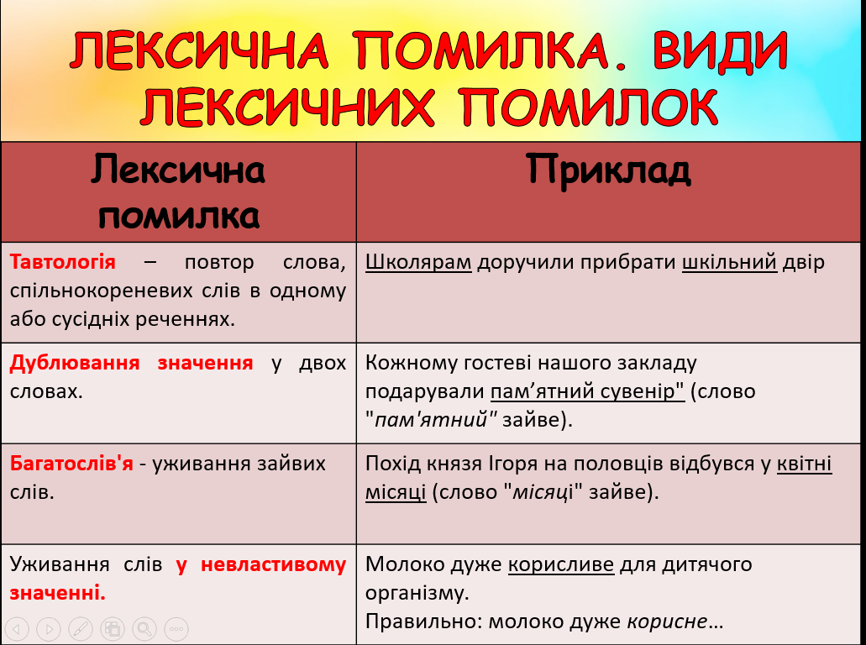

Slide 13
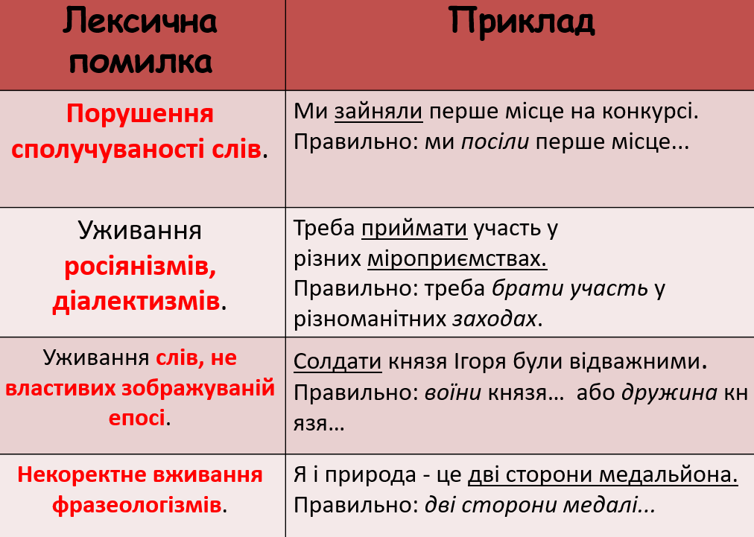

Slide 14

ДОМАШНЄ ЗАВДАННЯ
1.Вивчити правила §18.
2. Впр.137 (письмово)

